Slide 1
Playing Atari with Deep Reinforcement Learning 2013
Gabriel Buginga
PESC

Slide 2
Sumário
1 Introdução
2 Contexto
3 Trabalhos Relacionados
4 Deep Reinforcement Learning
5 Experimentos
6 Conclusão
Referência
Gabriel Buginga
PESC

Slide 3
1 Introdução
Aprendizado por reforço é um subconjunto de aprendizado de máquina que modela um agente e um ambiente onde os dois interagem. O agente precisa ser controlado de tal forma que as suas recompensas sejam as maiores possíveis nessa tarefa.
Até o artigo de 2013, se quiséssemos aplicar RL para inputs sensoriais de alta dimensão (imagens) usaríamos atributos feitos a mão e funções de representação lineares.
O aprendizado profundo é exatamente esse conjunto de métodos montados para extrair atributos dessas fontes de alta dimensão. Lembrem das redes convolucionais.
Porém não se pode aplicar o aprendizado profundo diretamente para o caso RL, dado algumas razões:
Deve aprender baseado num sinal de recompensa escalar o qual é frequentemente esparso, ruidoso e atrasado.
Atraso entre ações e recompensas.
Os pontos dos dados não são identicamente distruibuídos e a distribuição muda de acordo com o aprendizado de novos comportamentos.

Slide 4
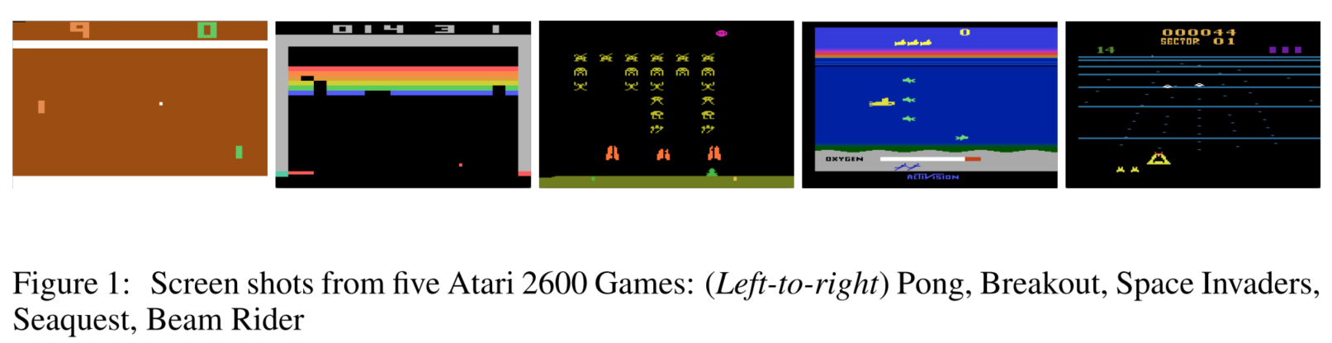
1 Introdução
O artigo mostra que as CNNs podem aprender a controlar agentes baseado apenas no input de vídeo em ambientes complexos. A rede é treinada utilizando uma variação do Q-Learning com a ajuda do gradiente descendente estocástico, e um mecanismo chamado replay buffer – maiores descrições avante.
Os Ambientes são sete jogos Atari 2600: input são vídeos 210x160 RGB com 60Hz.
O objetivo é obter um agente CNN sem informação específica de cada jogo ou atributos específicos que aprenda a jogar apenas com as imagens, recompensas, sinais de término e conjunto de possíveis ações. De fato foi obtido: melhorou o desempenho de todos os algoritmos RL passados além de ultrapassar especialistas humanos em 3 dos jogos.

Slide 5






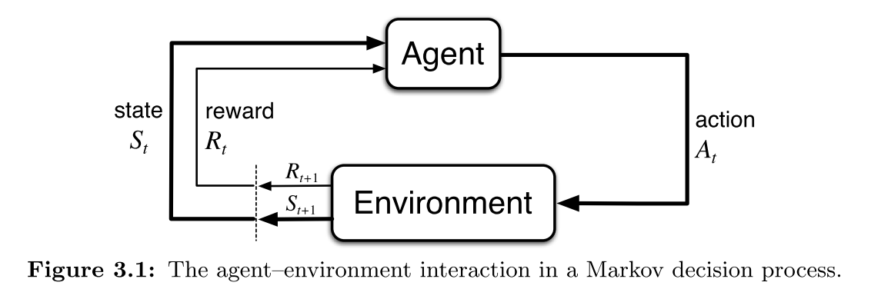
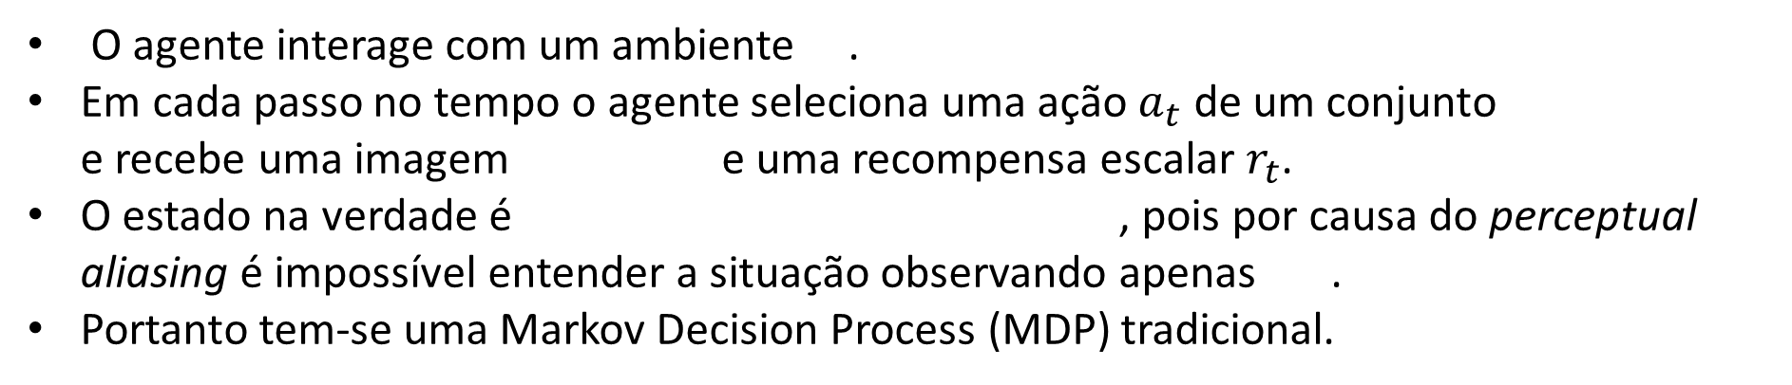
2 Contexto
O agente interage com um ambiente .
Em cada passo no tempo o agente seleciona uma ação $a_{t}$ de um conjunto e recebe uma imagem e uma recompensa escalar $r_{t}$.
O estado na verdade é , pois por causa do perceptual aliasing é impossível entender a situação observando apenas .
Portanto tem-se uma Markov Decision Process (MDP) tradicional.
Sutton and Barto (2018).

Slide 6

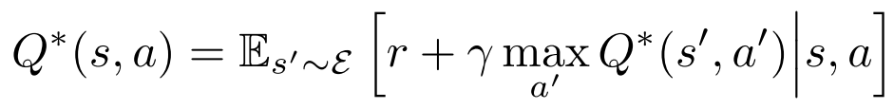
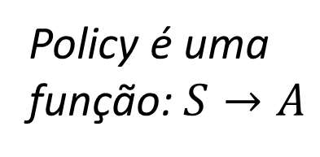
2 Contexto
O objetivo é maximizar as soma das recompensas submetidas à um fator de desconto . Sendo T o tempo de término, define-se o retorno descontado como:
E a optimal action-value function como sendo o valor máximo esperado do retorno atingido por seguir a policy ótima (modo de escolher ações) depois que foi observado um estado s e uma ação foi tomada:
Q ótima respeita as equações de Bellman
Policy é uma função: $S→A$

Slide 7


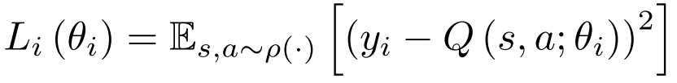
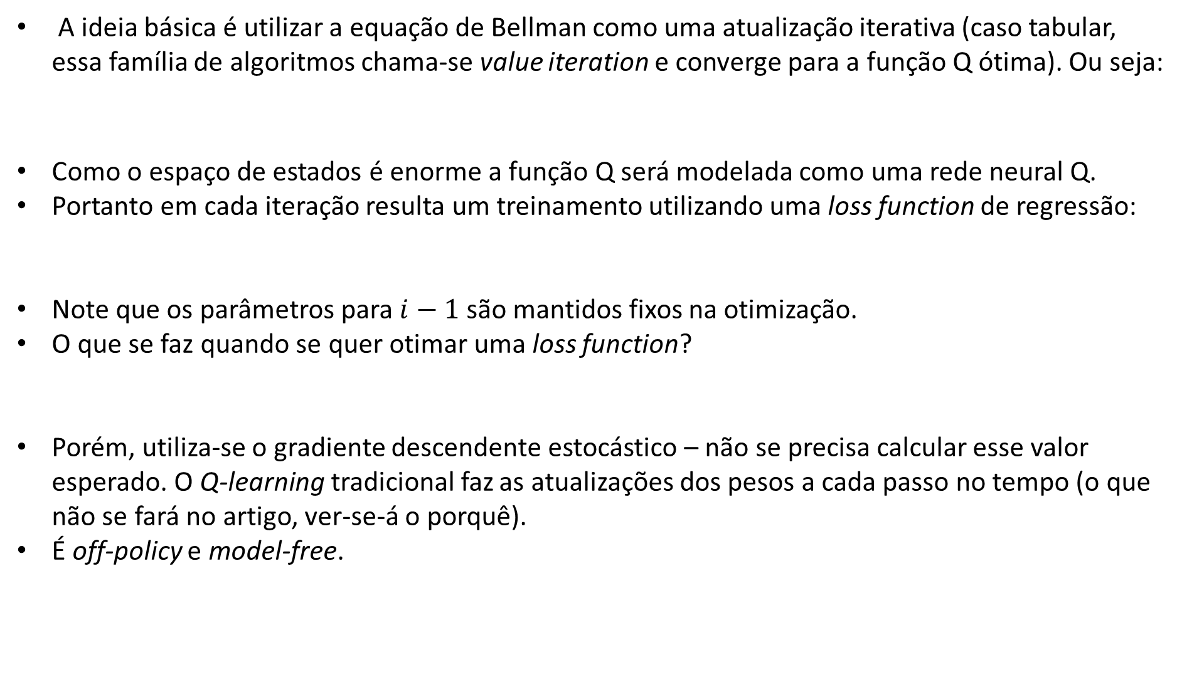
2 Contexto
A ideia básica é utilizar a equação de Bellman como uma atualização iterativa (caso tabular, essa família de algoritmos chama-se value iteration e converge para a função Q ótima). Ou seja:
Como o espaço de estados é enorme a função Q será modelada como uma rede neural Q.
Portanto em cada iteração resulta um treinamento utilizando uma loss function de regressão:
Note que os parâmetros para $i−1$ são mantidos fixos na otimização.
O que se faz quando se quer otimar uma loss function?
Porém, utiliza-se o gradiente descendente estocástico – não se precisa calcular esse valor esperado. O Q-learning tradicional faz as atualizações dos pesos a cada passo no tempo (o que não se fará no artigo, ver-se-á o porquê).
É off-policy e model-free.
;

Slide 8
3 Trabalhos relacionados
TD-gammon: aprendizado por reforço model-free utilizando um algoritmo similar ao Q-learning, onde a função de estimativa foi modelo com um MLP com apenas uma camada escondida. Feito em 1995.
Porém essa mesma abordagem não obteve o mesmo sucesso com xadrez, Go ou damas.
Além disso, há resultados teóricos que mostram que algoritmos model-free e off-policy podem causar divergência na rede.
Redes profundas já foram usadas para estimar o ambiente, Restricted Boltzmann Machines para a value function ou a policy. E o problema da divergência foi parcialmente tratado via métodos de gradient temporal-difference.
Os trabalhos mais parecidos com o do presente artigo:
Utilizam o neural fitted Q-learning (NFQ), otimizando aquela sequência de loss functions utilizando o RPROP para atualizar os parâmetros. Porém utiliza uma atualização que escala com o tamanho do dataset, e implementação em tarefas reais precisou de um autoencoder profundo para aprender uma representação com dimensões menores.
O presente trabalho aplica aprendizado por reforço fim-a-fim.

Slide 9




4 Deep Reinforcement Learning
O objetivo é, inspirados pelo trabalho do TD-gammon, utilizar um rede neural profunda para aprender a jogar nos ambientes do Atari 2600. Produzindo um novo algoritmo chamado: deep Q-learning.
Utiliza-se uma técnica chamada experience replay onde se guarda as experiências do agente em cada passo de tempo, dentro de um dataset agrupados sobre vários episódios dentro de uma replay memory.
As atualizações da Q-function são realizadas em amostras da replay memory: .
Além disso cada estado é passado por uma função que realiza as seguintes transformações:
As imagens são tranformadas de 210x160 RGB para escala cinza sub-amostradas até 110x84; mais um corte para uma região quadrada de 84x84.
Aplica esse processamento nos últimos 4 frames e os empilha e passa para a Q.

Slide 10
4 Deep Reinforcement Learning
Rede Neural Convolucional (DQN) utilizada:
Input: 84x84x4 tensor produzido por .
Primeira camada: 16 filtros 8x8 com stride 4 e RELU.
Segunda camada: 32 filtros 4x4 com stride 2 e RELU.
Última camada: 256 unidades RELU totalmente conectadas.
Camada de saída: camada linear totalmente conectada com número de saídas sendo o número de ações possíveis.
Pontos positivos do algoritmo:
Cada amostra de experiência pode ser usada várias vezes.
Randomizar as amostras quebra a correlação delas, diminuindo a variância.
Se fosse on-policy os parâmetros atuais determinariam as próximas amostras que os parâmetros iriam ser treinados. Todavia o presente algoritmo é off-policy.

Slide 11
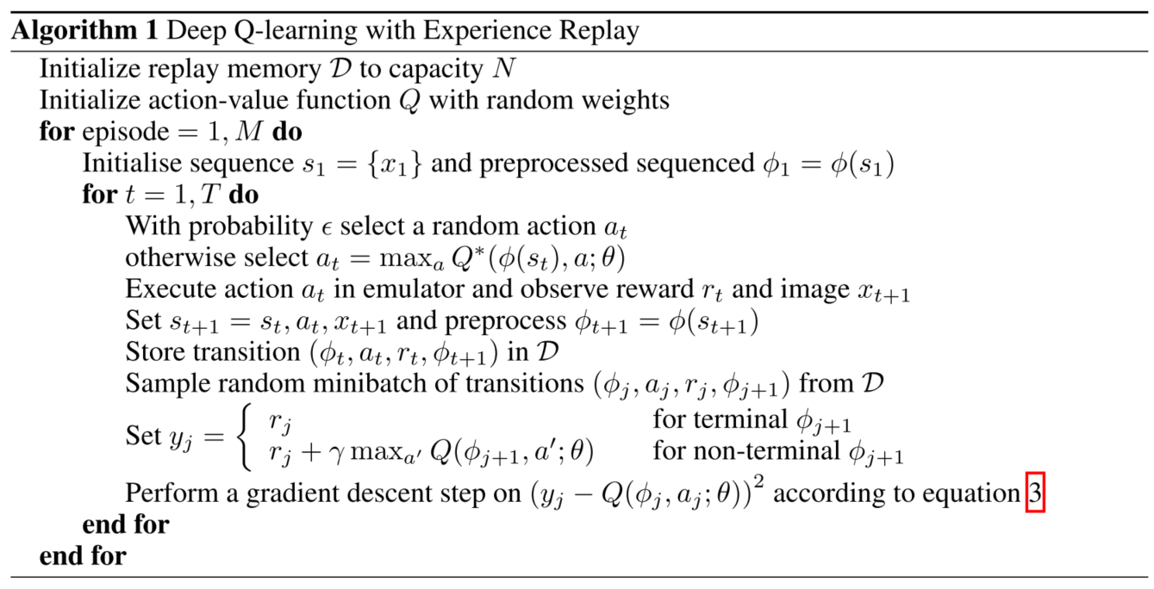

Slide 12
5 Experimentos
Os mesmos arquitetura, algoritmo de aprendizado e hiperparametros foram usados para todos os 7 jogos. Mudou-se a escala das recompensas para -1,0,1 durante o treinamneto.
Utilizou-se o RMSProp com minibatches de tamanho 32.
A behaviour policy (aquela usada para angariar expriência e gerar os dados) foi epsilon greedy de 1 e diminuída para 0.1 depois de 1 milhão de frames.
Foi treinado um total de 10 milhões de frames e utilizado uma replay memory de 1 milhão mais recentes frames.
Técnica simples de pular frames: ações são escolhidas de k em k frames e repetidas nesses frames pulados. (k=4 para todos menos o Space Invaders onde k=3)

Slide 13
5 Experimentos
Métricas:
Average total reward: recompensa total recolhida pelo agente em um episódio, tirando a média de algumas tentativas.
Estimated action-value function Q: coleta um conjunto fixo de estados conforme uma policy randômica antes do treinamento acontecer e mantêm uma média do valor máximo predito por Q para esses estados.

Slide 14
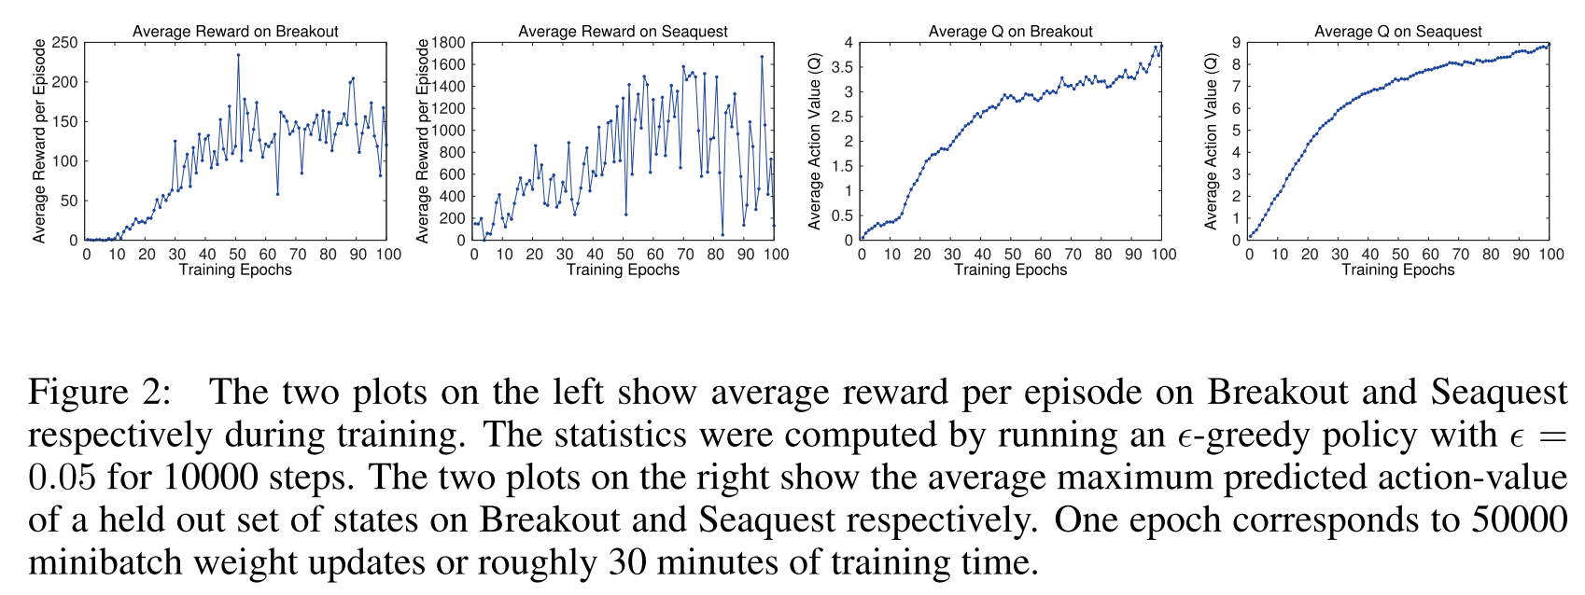
5 Experimentos
Os resultados para os outros jogos foram similares – incluindo a forma das gráficos, mostrando o padrão de funcionamento do DQN.

Slide 15
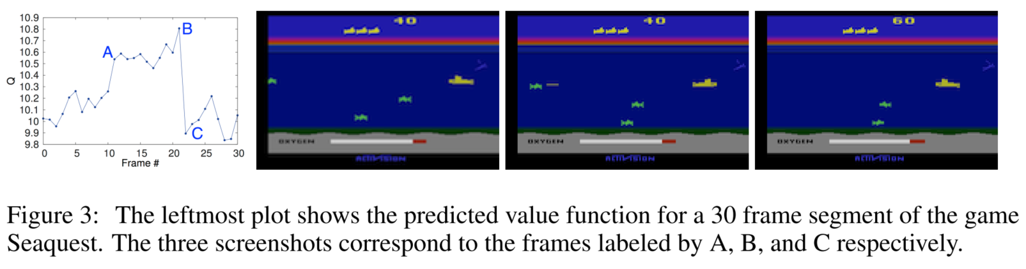
5 Experimentos
A figura 3 mostra como a função prevê uma sequência de eventos:
ponto A um inimigo aparece no canto esquerdo da tela,
ponto B o torpedo emitido pelo jogador está prestes a atingir o inimigo,
ponto C o valor retorna aproximadamente ao seu valor original.

Slide 16
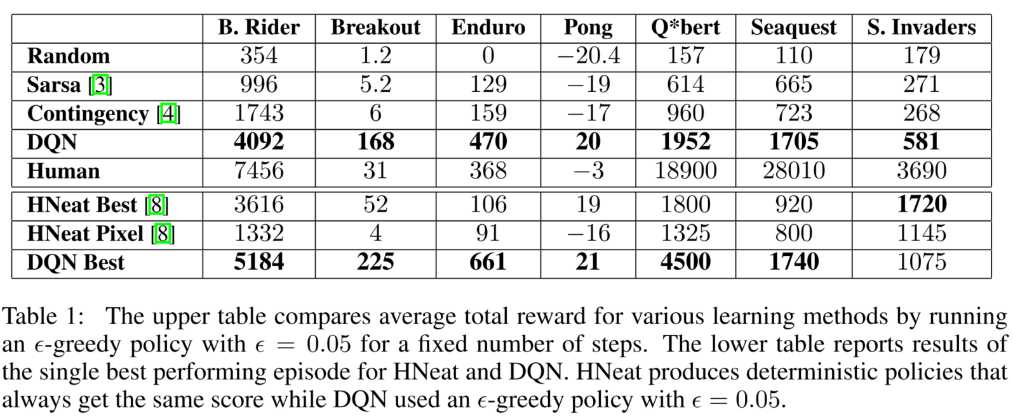
5 Experimentos

Slide 17
6 Conclusão
Esse trabalho pioneiro mostrou a possibilidade de utilizar o aprendizado por reforço com a utilização de redes neurais profundas com intuito de aprender uma policy de controle obtendo resultados do estado da arte (para 2013). Sendo que o comportamento foi aprendido diretamente sobre o input de dimensão alta, ou seja, a arquitetura foi fim-a-fim.
Além disso, o mesmo modelo foi utilizada para todos os 7 jogos do Atari 2600, mostrando a essência da abordagem de aprendizado de máquina: aprender com o mínimo possível de suposições.
Para isso utilizou uma variação de online Q-learning, combinando atualizações estocásticas via minibatches com um experience replay buffer. Obtendo o algoritmo chamado Deep Q-Learning.

Slide 18
Referência:
Playing Atari with Deep Reinforcement Learning, (Mnih, 2013).

